Slide 1

Název školy: | Gymnázium, Roudnice nad Labem, Havlíčkova 175, příspěvková organizace
Název projektu: | Moderní škola
Registrační číslo projektu: | CZ.1.07/1.5.00/34.1034
Šablona: | III/2 Inovace a zkvalitnění výuky prostřednictvím ICT
Číslo DUM: | VY_32_Inovace_GR04_Mra01_09
Vytvořeno: | Listopad 2012
Autor: | Mgr. Hana Mrázová
Vzdělávací oblast: | Člověk a příroda
Vzdělávací obor: | Fyzika
Sada: | Děje v plynech
Název vzdělávacího materiálu: | Zážehový motor
Ročník: | 1. až 4. ročník čtyřletého gymnázia

Slide 2
Anotace: | Prezentace popisuje zážehový motor. Slouží pro prezentaci tohoto tématu, ale také jako učební materiál pro samotné žáky.
Očekávané výstupy: | Žák uvede pracovní fáze zážehového motoru

Slide 3
Zážehový motor

Slide 4
Pracovní fáze dvoudobého zážehového motoru
1. Sání a komprese: píst stoupá, a tím odkryl sací kanál. Zároveň probíhá stlačení nasáté směsi.
2. Expanze a výfuk: přeskočí jiskra, rozpínající se plyny tlačí píst dolů. Ve své spodní poloze zakryje sací a odkryje výfukový kanál. Směs stlačená dole se rozpíná směrem vzhůru a vytlačuje zbytky spálených plynů.

Slide 5
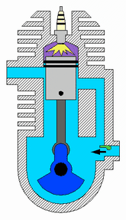
Dvoudobý zážehový motor - animace

Slide 6
Dvoudobý zážehový motor
Použití:
Motocykly, některé druhy osobních automobilů, sekačky

Slide 7
Pracovní fáze zážehového čtyřdobého motoru
1. Sání: otvírá se sací ventil, píst klesá a nasává se spalovací směs.
2. Stlačení (komprese): oba ventily jsou zavřené, píst stoupá a stlačuje směs.
3. Výbuch (expanze): na svíčce přeskočí jiskra, která zapálí stlačenou směs. Hořením se vzniklé plyny rozpínají a tlačí píst dolů.
4. Výfuk: výfukový ventil je otevřený, píst se vrací do své horní polohy a vytlačuje spálené plyny. Komora je připravena na další cyklus.

Slide 8
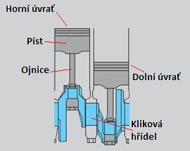
DÚ – dolní úvrať (píst je maximálně vzdálen od hlavy motoru)
HÚ – horní úvrať (píst je nejdále od klikové hřídele)

Slide 9
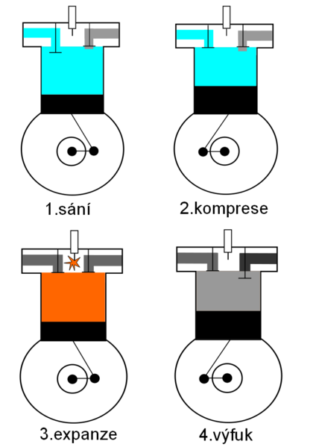
Zážehový motor čtyřdobý - schéma

Slide 10
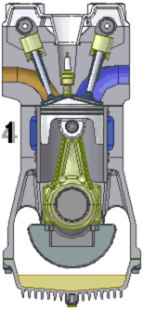
Zážehový motor - animace

Slide 11
Zážehový motor
Použití:
Osobní automobily

Slide 12
Rozdíl mezi zážehovým a vznětovým motorem
Zážehový motor je spalovací motor, u něhož je směs paliva a vzduchu ve válci zapálena (zažehnuta) elektrickou jiskrou, kterou obvykle vytvoří zapalovací svíčka. Tím se liší od vznětového motoru, kde dochází k samovznícení vstříknutého paliva díky teplotě stlačeného vzduchu.

Slide 13
Palivo
U zážehového spalovacího motoru používáme benzin, zatímco u vznětového naftu!

Slide 14
Test
Uveďte ve správném pořadí čtyři základní pracovní fáze čtyřdobého (čtyřtaktního) motoru:
a) komprese, expanze, sání, výfuk
b) sání, komprese, expanze, výfuk
c) expanze, sání, komprese, výfuk
d) sání, expanze, komprese, výfuk
…b) sání, komprese, expanze, výfuk

Slide 15
Test
Zážehový motor patří mezi motory
A) parní
B) pístové
C) tryskové
D) raketové
B) pístové

Slide 16
Zdroje
Licence Creative Commons Attribution-Share Alike 3.0 Unported
http://commons.wikimedia.org/wiki/File:Two-Stroke_Engine.gif?uselang=cs (dvoudobý zážehový motor – animace)
http://commons.wikimedia.org/wiki/File:Z%C3%A1%C5%BEehov%C3%BD_motor.png?uselang=cs (zážehový motor čtyřdobý – schéma)
http://commons.wikimedia.org/wiki/File:4-Stroke-Engine.gif?uselang=cs (zážehový motor čtyřdobý – animace)

